Slide 1
終点
向き
大きさ
始点

Slide 2



$$\vec{b}$$
$\vec{a}+$ $\vec{b}$
$$\vec{a}$$

Slide 3


$$\vec{a}$$
$$−\vec{a}$$

Slide 4



$\vec{a}−$ $\vec{b}$
$$\vec{a}$$
$$−\vec{b}$$

Slide 5



$$\vec{a}−\vec{b}$$
$$\vec{a}$$
$$\vec{b}$$

Slide 6


$$k\vec{a}$$
$$\vec{a}$$

Slide 7


$$\vec{a}$$
$$k\vec{a}$$

Slide 8



$$\vec{a}$$
$$θ$$
$$\vec{b}$$

Slide 9
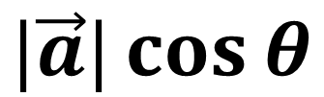
$$\vec{a}$$
$$θ$$
$$\vec{b}$$
$$|\vec{a}|\cos{θ}$$

Slide 10


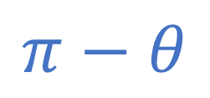


$$c\vec{x}$$
$$θ$$
$$\vec{y}$$
$$−c\vec{x}$$
$$π−θ$$

Slide 11
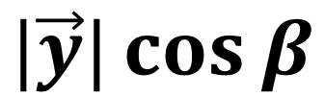

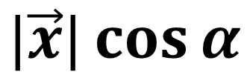


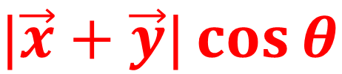




$$\vec{y}$$
$$β$$
$$\vec{x}$$
$\vec{x}+$ $\vec{y}$
$$θ$$
$$α$$
$$\vec{z}$$
$$|\vec{x}|\cos{α}$$
$$|\vec{y}|\cos{β}$$
$|\vec{x}+$ $\vec{y}|\cos{θ}$

Slide 12


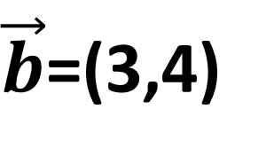
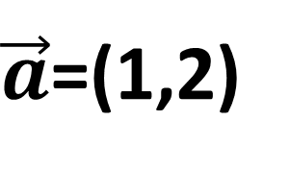
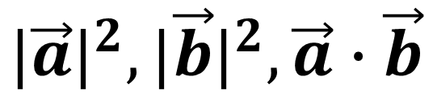
$$\vec{a}$$
$$\vec{b}$$
などによる計算
$$|{\vec{a}|}^{2},|{\vec{b}|}^{2},\vec{a}∙\vec{b}$$
など
図形的条件
$\vec{a}$=(1,2)
$\vec{b}$=(3,4)

Slide 13
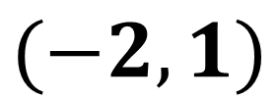
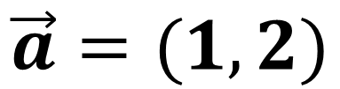
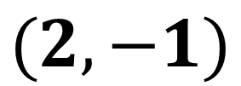
$$\vec{a}=(1,2)$$
$$(−2,1)$$
$$(2,−1)$$

Slide 14



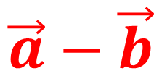
$$\vec{a}−\vec{b}$$
$$\vec{b}$$
$$\vec{a}$$
$$60°$$

Slide 15




$$\vec{a}+\vec{b}$$
$$\vec{b}$$
$$\vec{a}$$
$$1$$

Slide 16
G
D
F
E
C
O
B
A

Slide 17

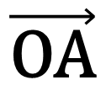
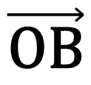


$$\text{A}$$
$$\vec{\text{OA}}$$
$$\text{B}$$
$$\text{O}$$
$$\vec{\text{OB}}$$

Slide 18
D
B
A
C

Slide 19

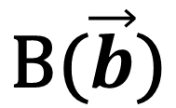
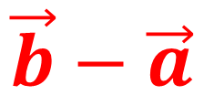
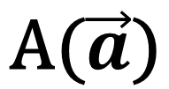


$$\text{B}\text{(}\vec{b}\text{)}$$
$$\vec{b}−\vec{a}$$
$$\vec{b}$$
$$\text{A}\text{(}\vec{a}\text{)}$$
$$\vec{a}$$
$$\text{O}$$

Slide 20





$$\text{B}$$
$$\text{P}$$
$$n$$
$$\text{A}$$
$$m$$

Slide 21




$$\text{P}$$
$$\text{B}$$
$$n$$
$$\text{A}$$
$$m−n$$
$$m$$

Slide 22






$$\text{B}$$
$$\text{A}$$
$$n−m$$
$$\text{P}$$
$$m$$
$$n$$

Slide 24


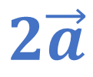

$$2\vec{a}$$
$$2\vec{a}+3\vec{b}$$
$$\vec{b}$$
$$\vec{a}$$

Slide 25


$$\vec{a}$$
$$\vec{b}$$

